Slide 1

㈜ 자이온프로세스
2020년 동계 단기현장 실습
소 속 : 대전대학교 이 름 : 김준겸
XionProcess,. Inc.
Copyright © 2018 by XionProcess,. Inc. ALL RIGHTS RESERVED

Slide 2
폭포수 모델
<폭포수 모델>
-소프트웨어 개발 프로세스
<순차>
1.소프트웨어 요구사항 분석
A.작성된 공식문서,사용자의 필요성,계약내용에 적힌 시스템이 반드시 수행해야 할 조건과 기능
2.소프트웨어 설계
A.소프트웨어 *해결책을 위한 문제해결과 계획 가정
B.소프트웨어의 목적과 명세가 결정되면 개발자가 설계
*저수준 요소와 알고리즘 구현 문제, 구조에 대한 조망
3.소프트웨어 구현
A.시스템의 기능이 수행 가능한 형태로 나타나게 함(코딩)
4.소프트웨어 시험
5.소프트웨어 통합
6.소프트웨어 유지보수
참조: https://ko.wikipedia.org/wiki/%ED%8F%AD%ED%8F%AC%EC%88%98_%EB%AA%A8%EB%8D%B8

Slide 3
일정
실습내용 (실습분야) | 주 차 | 내 용 | 비 고
 | 1주차 | 오리엔테이션, 라벨링 프로그램 분석
 | 2주차 | 프로젝트 문서작성 (요구분석) | 프로젝트 직접 구동후 구동순서와 문서상의 구동순서 비교
 | 3주차 | 프로젝트 문서작성(분석) | flow chart 작성
 | 4주차 | 프로젝트 문서작성(기획,설계) | 컨트롤러 및 컨테이너의 동작 설명 기존 문서를 변경하면서 바뀐 부분 표시
 | 5주차 | 프로젝트 문서작성(마무리) 프로젝트 프로그래밍 | 프로젝트 문서작성 마무리:수정한 부분 확정 검토 프로젝트 프로그래밍:문서에 맞춰 프로그래밍 시작
 | 6주차 | 프로젝트 프로그래밍 | 문서에 맞춰 프로그래밍
 | 7주차 | 프로젝트 프로그래밍(토의,검수) | 프로그래밍 이후 수정할 점 토의 및 검수
 | 8주차 | 프로젝트 프로그래밍(마무리) | 프로그래밍 완료

Slide 4
XPIrisAnalysis

Slide 5
SW – Menu Tree
1.유저시나리오
2.
등록
RGMABS00
파일
FLMABS00
분석
ASMABS00
정보
IFMABS00
사용자등록
RGMABS10
검색
FLMABS20
프로그램정보
IFMABS10
홍채촬영
ASMABS10
피검자등록
RGMABS20
PDF
사용자정보
IFMABS20
저장
FLMABS10
이미지
불러오기
ASMABS20
Doc or Hwp
메뉴삭제
전송
FLMABS30
프린트
홍채분석
ASMABS30
ID | ABCDNN | 구분
Page ID : ABBCCDNN
AA | 메뉴 1st 식별자 | RG : 등록 FL : 파일 AS : 분석 IF : 정보
BB | 메뉴 2nd 식별자 | 각 메뉴 영문명의 2글자 B : Base
CC | 페이지구분자 | 페이지의 출력 형태 BS : Base MD : Modal PP : Popup PS : Process
NN | 페이지번호 | 순차적 넘버링 (n * 10) 별개 문서
메인메뉴
모바일전송
하위메뉴
출력
FLMABS40
문진표
ASMABS40
비활성메뉴
이메일전송

Slide 6
SW - Class FLOW
사용등록
결과 저장
정보동의 및 사용 책임
입력 폼
인증키 입력폼
암호화1
정보저장
촬영영상
저장방식
저장
저장 후 처리
피검인 등록
결과화면
정보이용동의
입력 폼
DB
완료
데이터 저장
및 전송
홍채 촬영
및 분석
사용자
자동저장
DB 저장
이메일 전송
분석&결과
Live 화면 출력
촬영영상 출력
분석
분석 결과
피검자
모바일전송
불러오기 화면
저장영상 출력
촬영영상
수동저장
SW 승인
분석 결과
암호정보생성
이메일 전송
이메일 회신
승인코드 입력
승인처리
모바일전송
DB 저장
검색 과 결과
데이터
DB 처리
로컬 DB
저장완료
검색 입력 폼
검색 결과
상세 뷰어
서버 DB

Slide 7
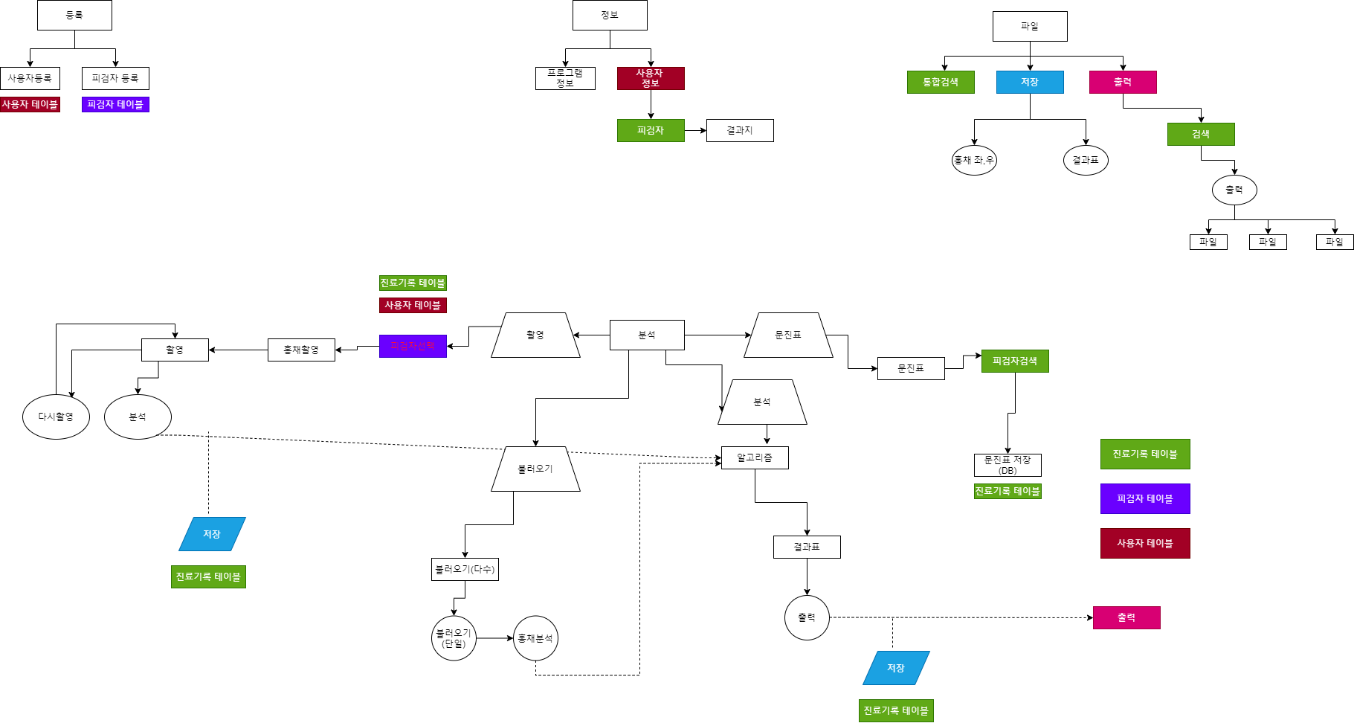
21-01-18

Slide 8
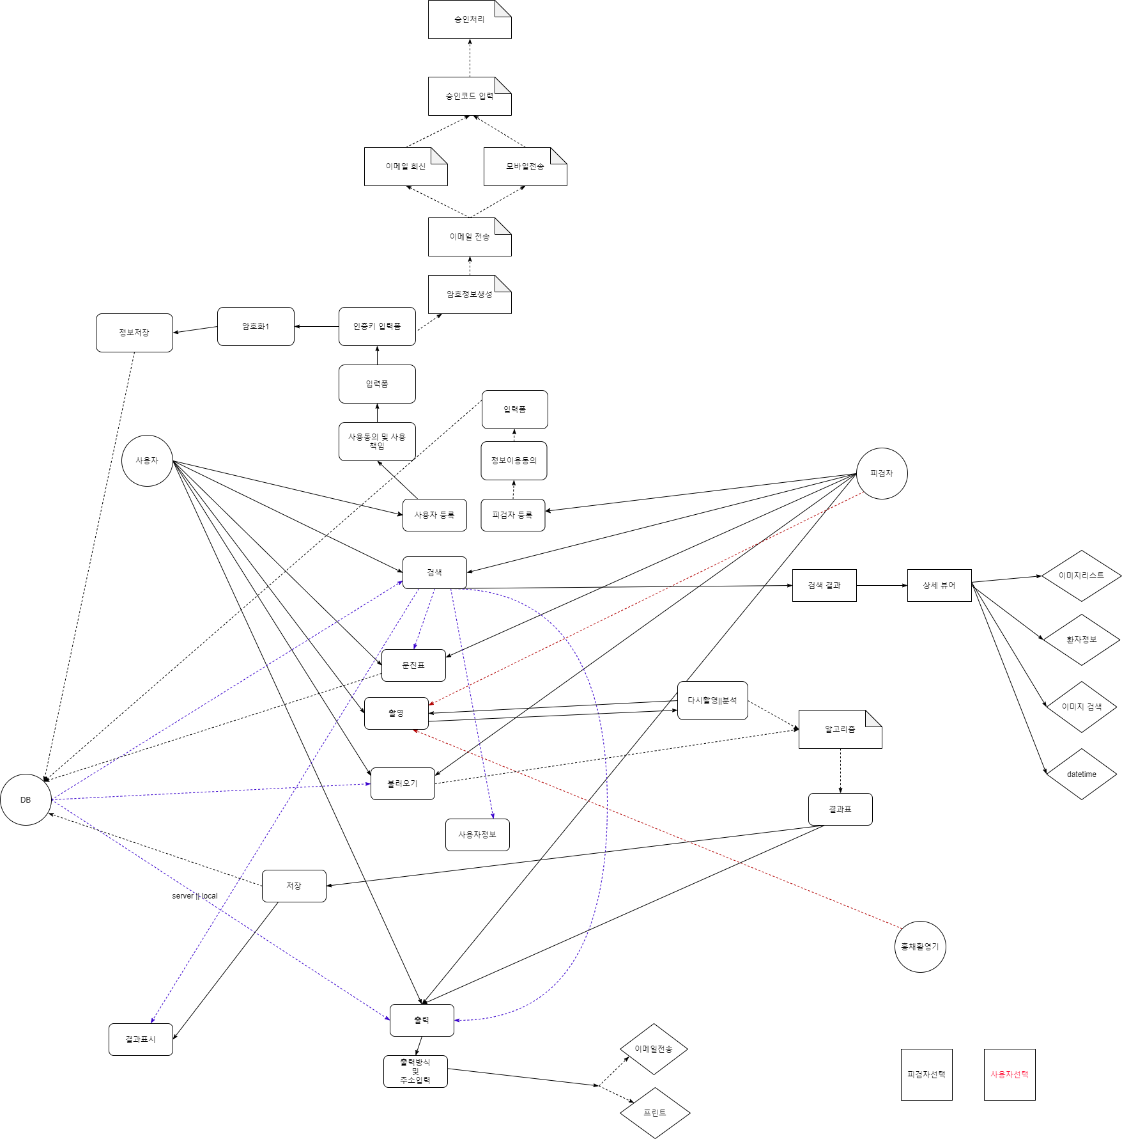
21-01-26

Slide 9
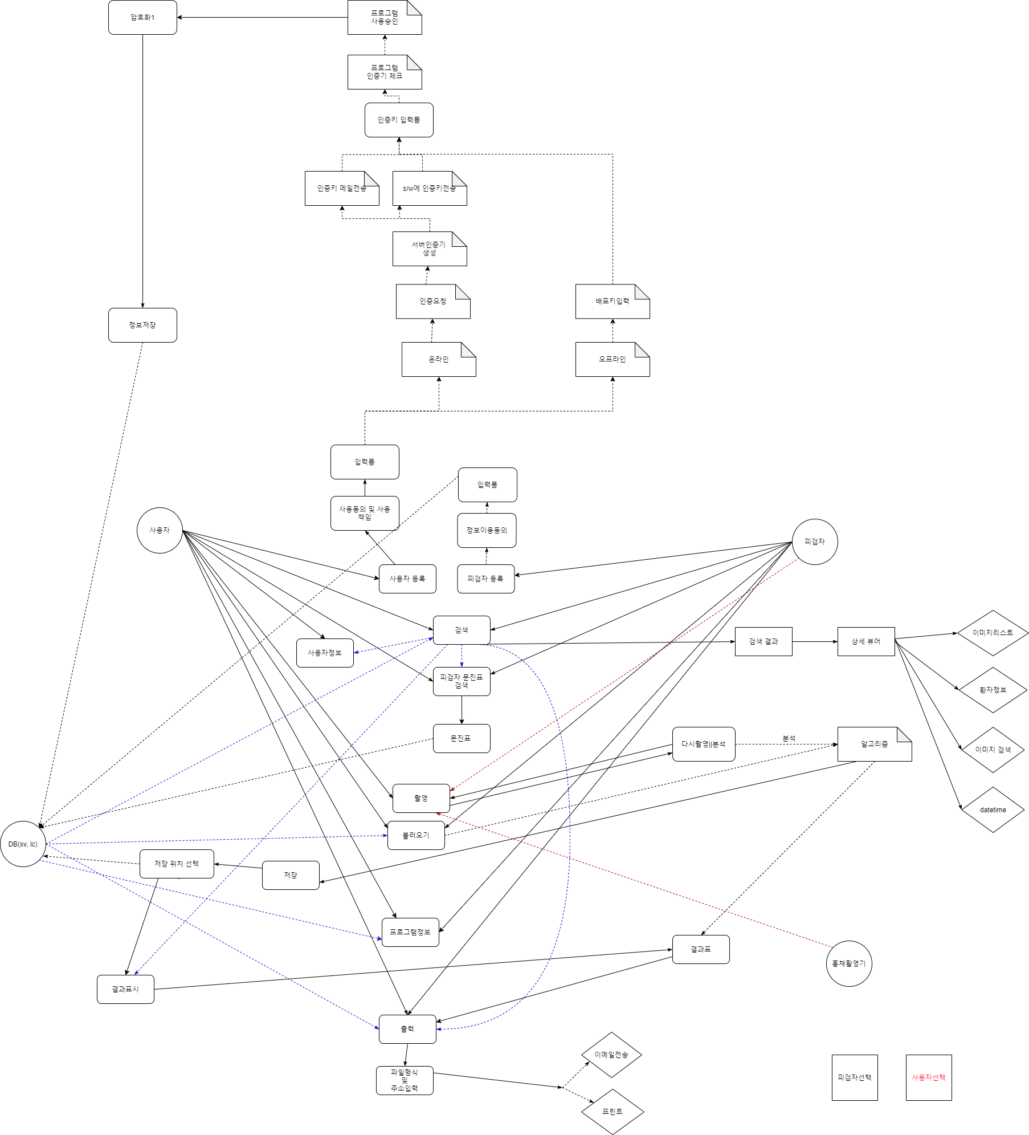
21-01-27

Slide 10
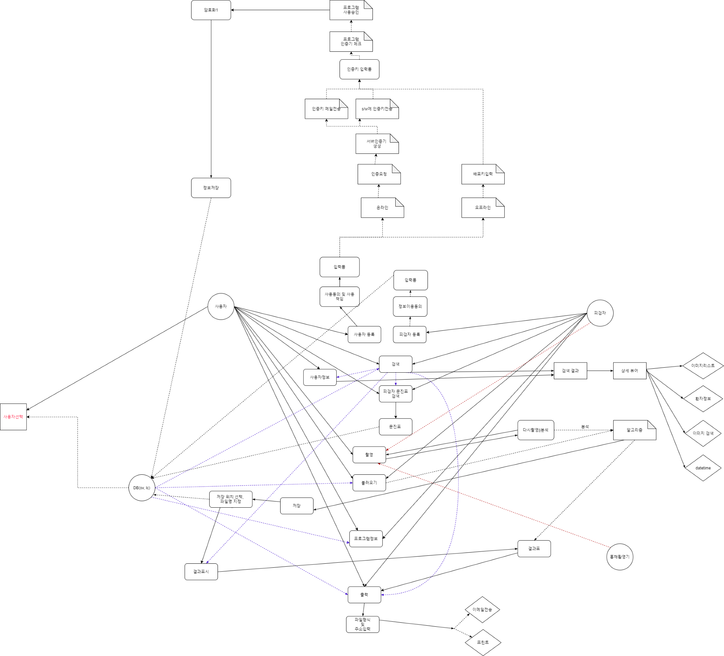
21-01-28

Slide 11

21-01-29
점선:DB,알고리즘을 통해 데이터가 이동
실선:페이지끼리의 데이터 이동
점선(보라색):DB에서 데이터를 불러옴
점선(빨강색):촬영에 필요한 정보
:프로그램 외부에서 필요한 요소
:폼페이지
:알고리즘
:출력 형식

Slide 12
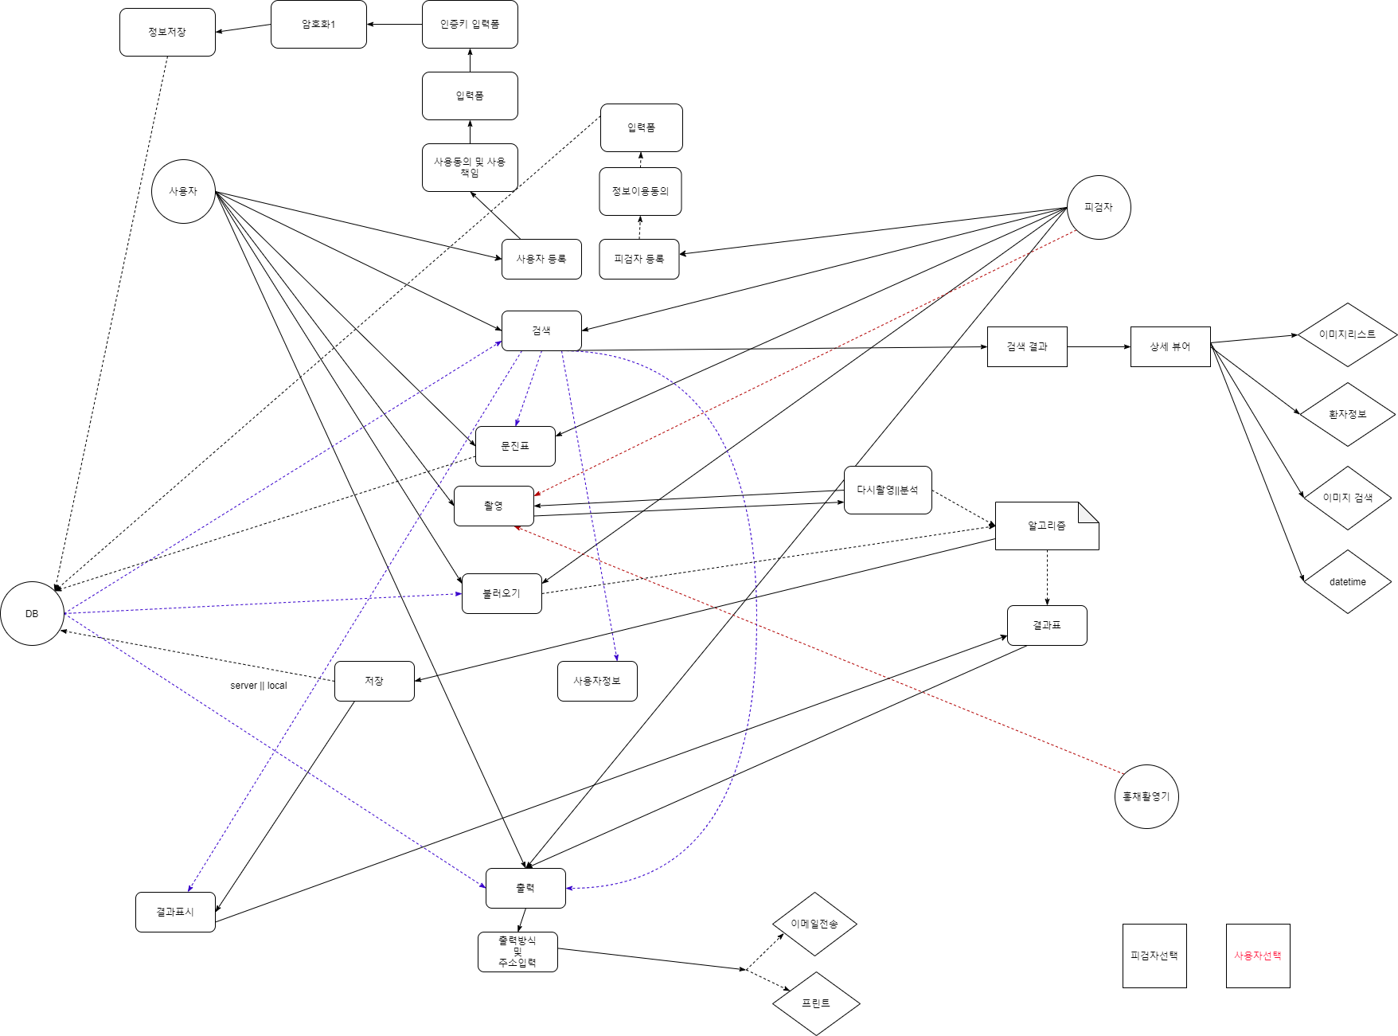
no detail

Slide 13
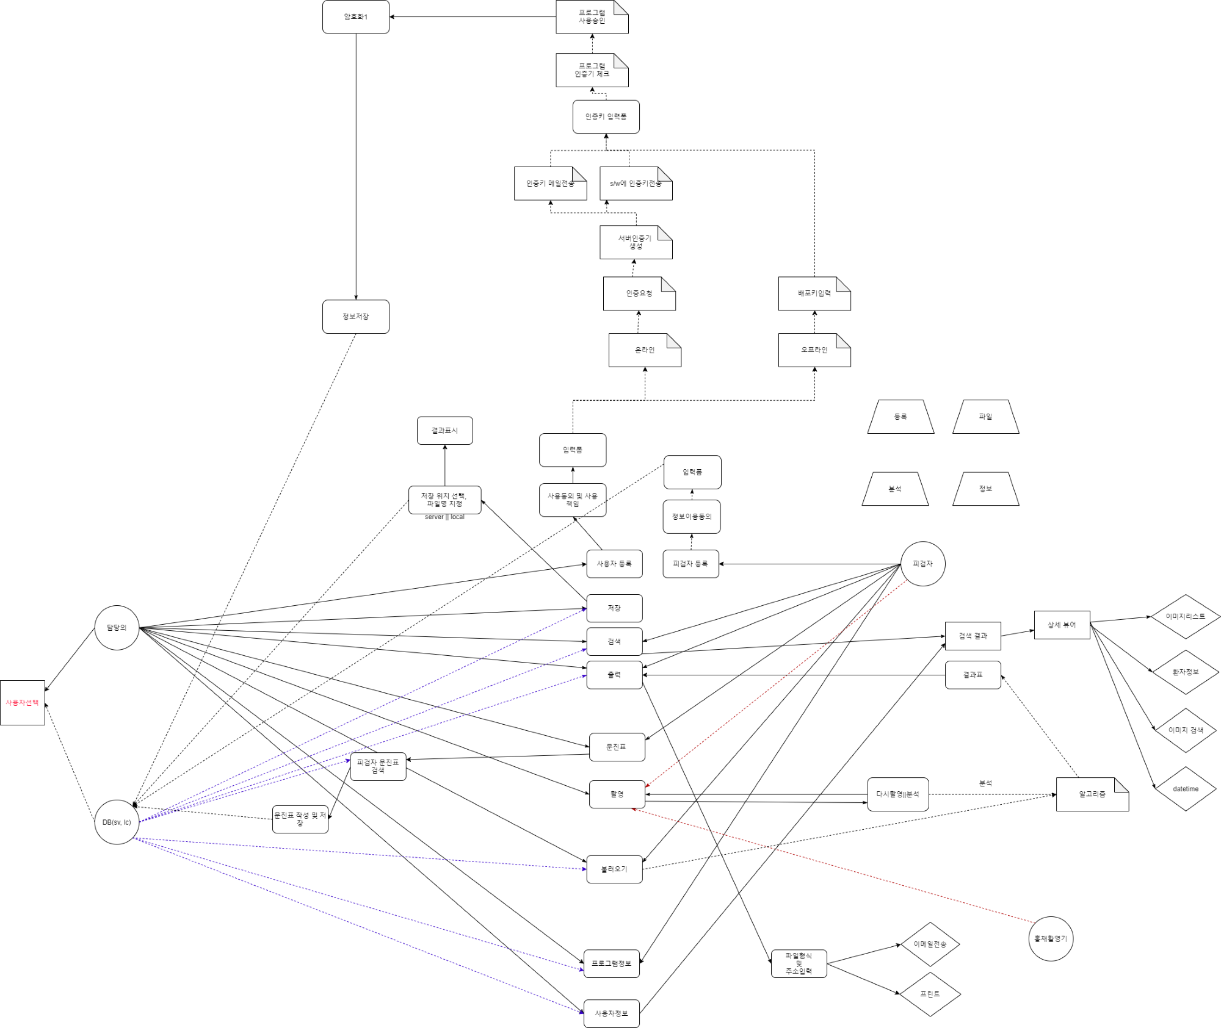
21-02-04
점선:DB,알고리즘을 통해 데이터가 이동
실선:페이지끼리의 데이터 이동
점선(보라색):DB에서 데이터를 불러옴
점선(빨강색):촬영에 필요한 정보
:프로그램 외부에서 필요한 요소
:폼페이지
:알고리즘
:출력 형식

Slide 14
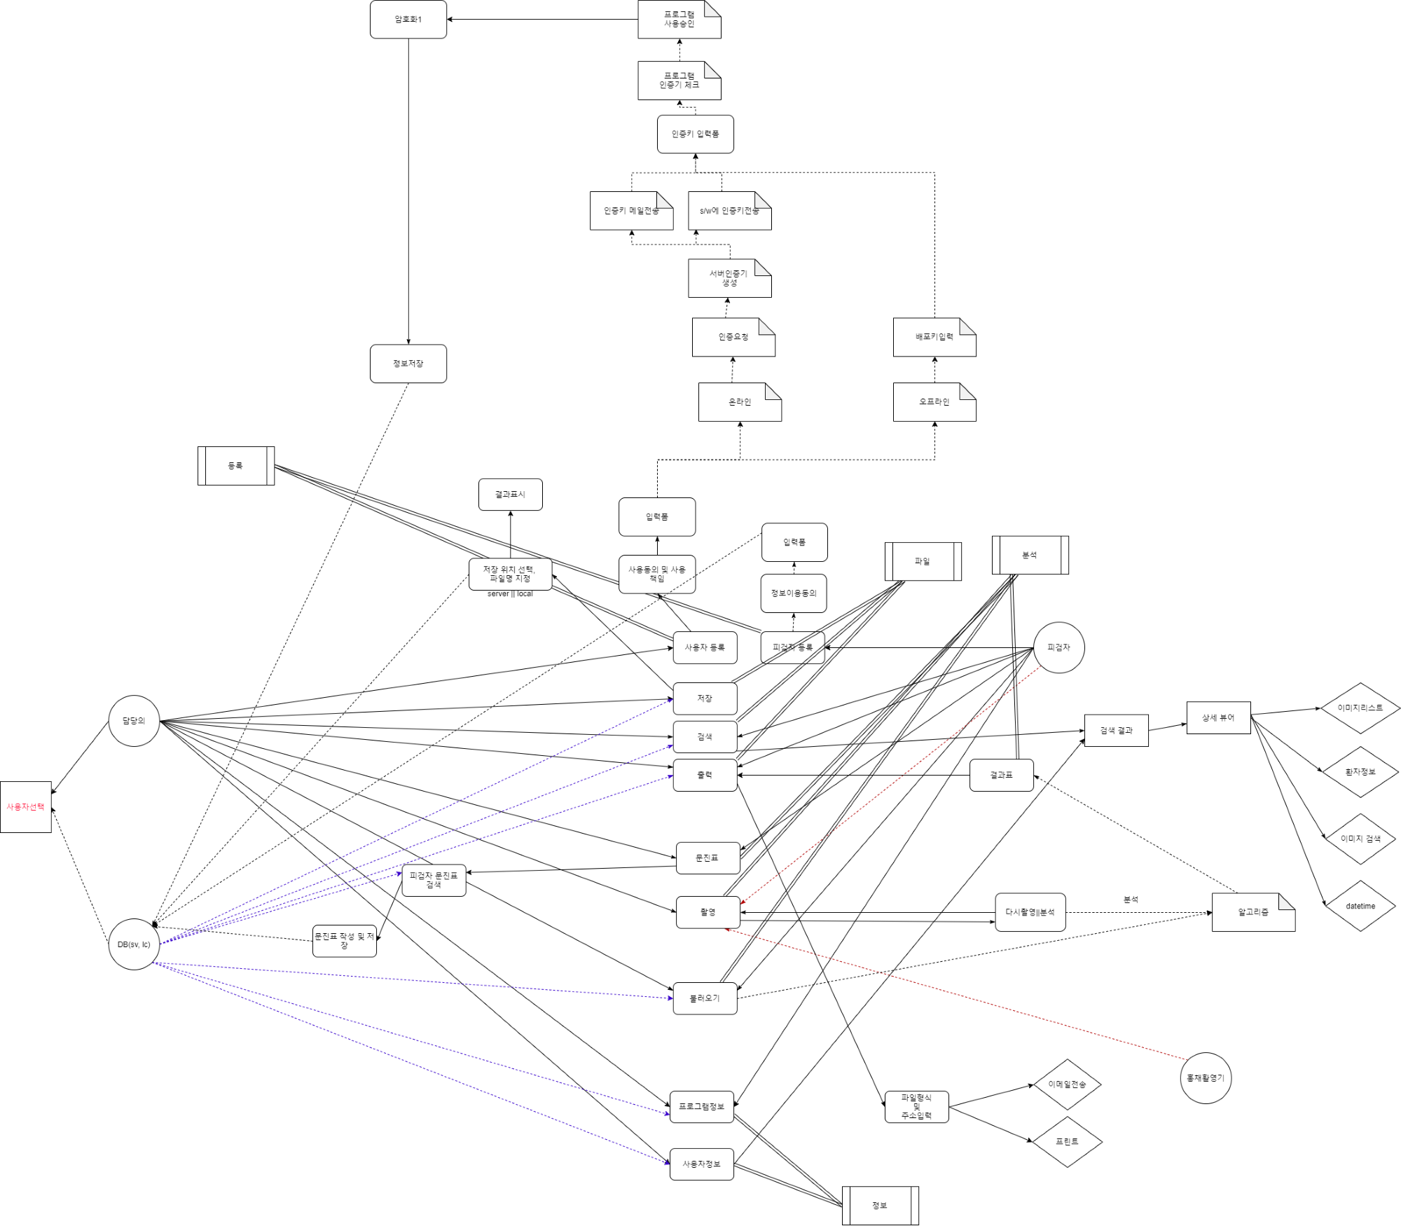
21-02-05
점선:DB,알고리즘을 통해 데이터가 이동
실선:페이지끼리의 데이터 이동
점선(보라색):DB에서 데이터를 불러옴
점선(빨강색):촬영에 필요한 정보
두줄선:상위,하위 메뉴 표시
:프로그램 외부에서 필요한 요소
:폼페이지
:알고리즘
:출력 형식
:상위 메뉴

Slide 15
XPIrisAnalysis-RGMABS10(사용자등록)
RGMABS11
RGMABS12
동일 리소스
RGMABS13
RGMABS14
정보이용동의
txAgreementInfo
불법사용금지
txSecurityPledge
상호 tbHospital
주소 tbAddress
전화번호 tbTelephone
이메일 tbEmail
…
상호
주소
전화번호
이메일
…
등록이 완료되었습니다.
인사말이나 소개말
또는 튜토리얼
☐
인증키 입력
tbInputLisence
위 사항을 다 읽었으며 이에 동의함
cbAgreement
승인요청
btnRequestLisence
등록
btnRegisteUser
시작하기
btnStartProgram
정보이용동의 관련 문서 작성
불법사용 금지에 대한 조항은
동의함 체크하면 바로 이동 - 클릭을 여러 번 하면 사용성이 떨어짐
사용자 수는 몇 명까지?
입력 값 : 필요한 최소한의 정보는 무엇인가?
인증키 생성 방법
온라인 –
오프라인 -
사용자등록
Q : 인증키 인증방식
Q : 인증키 생성 공식
정보동의
및 사용 책임
입력 및
승인요청
정보 확인
및 인증키
인증키 확인 및 정보저장
온라인
(서버로)
인증 요청
서버 인증키 생성
인증키 메일 전송
프로그램
인증키 체크
프로그램
사용승인
인증키값
SW로 짝 인증키 전송
SW 승인
오프라인
배포키 입력
프로그램
인증키 체크
프로그램
사용승인
암호정보생성
이메일 전송
이메일 회신
승인코드 입력
Q : 배포키의 인증키 생성 및 해제
모바일 전송
인증키
생성방법
연산
키 세트
승인처리
SW 내부 키
디바이스 MAC
사용자 이메일
홍채분석기S/N
출시 설정 값
사용 PC 추출 값
사용자 입력 값
출시 설정 값

Slide 16
XPIrisAnalysis-RGMABS10(사용자등록)
<사용자 등록>RGMABS10
1.1체크박스 체크시 이동(RG21 ->RG22)
->체크박스 이벤트
->폼이동 https://hunit.tistory.com/352
//폼 유지 이동
//폼 종료 이동
->폼 최대 최소 https://topnanis.tistory.com/139
1.2스크롤바 최하단시 이동(RG21 ->RG22)
->스크롤 최하단 이벤트https://stackoverrun.com/ko/q/9451055
코드에 폼이동 삽입하면 될것같음.

Slide 17
XPIrisAnalysis-RGMABS20(피검자등록)
RGMABS21
RGMABS22
RGMABS23
RGMABS24
정보이용동의
tbAgreementInfo
불법사용금지
tbSecurityPledge
이메일 tbPatientEmail
모바일 tbPatientMobile
이름 tbPatientName
나이 tbPatientAge
성별 tbPatientSexual
등록이 완료되었습니다.
개인정보동의에 대한 확인
진 행 표 시
☐
등록
btnRegistPatient
시작하기
위 사항을 다 읽었으며 이에 동의함
chkAgreement
정보이용동의 관련 문서 작성
불법사용 금지에 대한 조항은
동의함 체크하면 바로 이동 - 클릭을 여러 번 하면 사용성이 떨어지니 - case2) 내용을 스크롤하여 최하단으로 가면 넘어가는 방법은?
입력 값 : 필요한 최소한의 정보는 무엇인가?
- 이메일, 모바일, 전화번호
- 이름
- 성별
- 나이
DB 저장 절차의 진행표시를 할것인가?
중요한 문구와 확인 받아야 할 내용 한번에 다 보이게
이 부분을 캡처하여 나중에 법적 증빙자료 가능 하도록 할 수 있는 방법 강구
피검인 등록
정보이용동의
입력 폼
DB
완료
<피검자 등록>RGMABS20
1.피검인 정보 DB등록
->DB명령어,테이블생성:https://futurists.tistory.com/11
->DB서버 연동, 데이터삽입:https://keumjae.tistory.com/22

Slide 18
XPIrisAnalysis-FLMABS20(검색)
FLMABS21
통합검색
검색어 입력
tbSearchWords
검색
이미지 리스트
표시 리스트
결과 표시
환자정보
피검자이름-나이-주민등록번호-검진일-담당의-이미지이름-문진표여부-결과지여부-
이미지 검색
테이블
dateTime
피검자이름-나이-주민등록번호-검진일-담당의-이미지이름-이미지-문진표여부-문진표-결과지여부-결과지
1.검색어와 관련된 피검자 데이터 출력
1 검색의 범위는: 검진DB 테이블까지
2 검색의 결과물은 어떻게 구성할 것인가?:표시 리스트
3 검색결과와 상세 보기의 방법: Listview 이용 (더블클릭 이벤트)
4.피검자 측에서도 검색을하는 것인가?
1.DB 테이블 구성에 따른 검색어 가능여부
A.비연결모드로 데이터 가져오기 sql https://mainia.tistory.com/1572
B.일반적인 DB연동 데이터 가져오기 방식.
2.피검자 데이터로 어떤것들을 가져올것인가.
검색 과 결과
검색 입력 폼
검색 결과
상세 뷰어

Slide 19
XPIrisAnalysis-FLMABS40(출력)
FLMABS41
FLMABS42
통합검색
lbPrintType
관련정보 기입
tbPrintInfo
출 력
btnPrinter
출력하려는 화면
검색결과나 그외 등등.
어떤 형태가 출력 가능한지에 대해서는 정리해야함
pbPreviewPrint
파일명 (read only)
프린트
이메일 입력
이메일
모바일 번호 입력
모바일
1.검색후 화면에 리스트 출력
2.출력
A.리스트 클릭없이 출력->FLMABS42이동(화면 출력)
B.더블클릭시 폼이동 or 또다른 list 나열(listview)
3.표시되는 테이블은 통합검색과 동일하게?
1.이메일,프린트 출력
A.출력(이메일전송)
:https://hayoungkim.tistory.com/entry/C-send-email-%EC%9D%B4%EB%A9%94%EC%9D%BC-%EC%A0%84%EC%86%A1-%EC%B2%A8%EB%B6%80%ED%8C%8C%EC%9D%BC
B.프린트
:https://kdsoft-zeros.tistory.com/158
1.listview사용(FLMABS41)
:https://m.blog.naver.com/PostView.nhn?blogId=inho860&logNo=220053153176&proxyReferer=https:%2F%2Fwww.google.com%2F
2.listview DB연동
:https://blog.naver.com/gkrtjs2020/50136001833
3.listview더블클릭 이벤트
:https://mainia.tistory.com/3115
리스트더블클릭
값 하달
출력
FLMABS42
출력버튼
FLMABS42

Slide 20
XPIrisAnalysis-FLMABS10(저장)
FLMABS11
FLMABS13
FLMABS14
미리보기 화면
pbOutputView
저장위치 및 파일명 입력
통합검색
검색어 입력
검 색
결과 표시
PNG
PDF
DOC
저장
저장
Local
DB 테이블 구성에 따른 검색어 가능여부
검색 결과에 대한 링크 생성 여부 - 결과지 - 피검자
1.체크박스 활용 파일형식 지정
2.결과지에 따른 저장폼
3.저장->DB저장
4.로컬선택(DB자동)->FLMABS13
1.다이얼로그 창 이용 저장경로 위치,파일명 지정
2.저장->폼종료
11
촬영영상 저장닌데 좌우로 나누지 않아도 되는가?
11-2
(DB-결과표)파일이름:피검자이름_날짜
14
확인이 끝난후 어떻게 페이지를 넘길것인가?
A.확인 버튼을 따로 만든다?
결과 저장
1.다이얼로그 경로 값 받기:https://ndolson.com/1370
2.다이얼로그 이름 값 입력:https://inasie.tistory.com/18
촬영영상
저장방식
저장
저장 후 처리
결과화면

Slide 21
XPIrisAnalysis-ASMABS10(촬영)
ASMABS10-1
ASMABS11
ASMABS12
info_pa
선택
USB 카메라목록
USB 카메라목록
파일명 left
파일명 right
피검자 리스트
Left eye Live
pbLeftView
Right eye Live
pbRightView
Left eye Picture
Right eye Picture
촬 영
btnTakePicture
다시촬영
분석
1.담당의 이름 입력
2.피검자 정보 검색
3.피검자 선택->(담당의,피검자,날짜) 진료기록 테이블에 저장
4.선택->ASMABS11이동
담당의 검색:doc_nm
피검자 검색:info_pa
촬영대기(ASMABS11)
1.연결된 카메라 선택
2.화면 출력
3.촬영->ASMABS12이동
촬영처리(ASMABS12)
1.사진 이름 출력
2.촬영된 사진 출력
3.다시촬영 ->ASMABS11이동
4.분석 ->ASMABS32 이동
촬영대기(ASMABS11)
1. 1개의 usb 다중 카메라 연결:https://nitr0.tistory.com/312
//OpenCV지원 Backend API필요->처리속도 늘리고 프레임 크기 줄여서 고정
https://076923.github.io/posts/C-opencv-39/
2.카메라 캡쳐 OpenCV:https://076923.github.io/posts/C-opencv-3/
3.캡쳐한 파일 출력
:https://jjungwooo.tistory.com/96
4.콤보박스 리스트:https://m.blog.naver.com/PostView.nhn?blogId=hamstery&logNo=110088708491&proxyReferer=https:%2F%2Fwww.google.com%2F
촬영처리(ASMABS12)
1.다시찰영방법-이전 화면 돌아가기
->버튼활용 폼이전
2.분석->ASMAB32 이동
//분석버튼 클릭시 DB에 이미지 바로 저장하게끔?
3.파일명=fixed(피검자이름)_L or R_+datetime
시간,날짜 받기:https://toytvstory.tistory.com/2025
https://076923.github.io/posts/C-opencv-19/
4.파일 효과(명도)
:https://icodebroker.tistory.com/5572
1.촬영 파일 저장에만 영향이 있게 한다면?
다시촬영
피검자 선택
ASMABS11 -> 1 -> 2 -> 카메라 인식종료 -> ASMABS12->
분석하기
FLMABS11-2
ASMABS32

Slide 22
XPIrisAnalysis-ASMABS30(분석)
ASMABS32
ASMABS31
pbLeftImage
결과 보여주기
피검자 정보 - 전체 평가 - 세부 평가
lvAnalysisData
진 행 표 시
pbRightImage
출력
1.프로세스바 활성화
//알고리즘진행도,
2.이미지 분석하기
3.알고리즘에 어떻게 넣을 것인가?
4.프로세스
-분석
-저장
1.좌우 사진 출력
2.결과 출력
3.출력->FLMABS42 이동
1.프로세스바(분석,저장)-ASMABS32
:https://ssogarif.tistory.com/171
//각코드 완료시 +=식으로 프로세스바 채우기.
2.ASMABS31저장시 피검자 이름 입력할 폼 디자인 구상중
(이름 검색시 이름,주민번호가 출력되어 선택할 수 있도록.)
//결과지를 보낼시 홍채 사진도 포함해서 같이 보내는것인가?
->사진포함시 캡쳐로 저장할 것인가?
//결과지 항목의 평가부분은 누가 작성하는것인가?
ASMABS32
결과표
출력
FLMABS11
FLMABS42

Slide 23
XPIrisAnalysis-ASMABS20(불러오기)
ASMABS22
ASMABS21
불러오기
홍채분석
불러오기
불러 온 파일명
Left eye Picture
Right eye Picture
파일 선택 시 유의사항
파일명 left
cn_r
cn_l
파일명 right
파일 드라이버 연결 – 1~2개의 파일을 선택 - 1개의 파일을 선택시 정확성의 오류 Notify
파일명 – 전체경로 or 파일명만
파일의 형식이 맞지 않으면 처리방법 - Resolution - type
1.한쪽 만다시 불러 올 경우 처리 방법:불러올 위치 체크박스 선택
2.파일 불러오기
3.홍채분석 클릭->ASMABS32이동->ASMABS31이동
체크박스:cb_r,cn_l
1.한쪽만 다시 불러울경우 처리방법(ASMABS21)
-좌 우 하단 체크박스 후 불러오기
:https://tyen.tistory.com/74
2.openfiledialog 이용 파일 주소 가져오기:https://mirwebma.tistory.com/121
(파일선택->주소가져오기->ASMABS21 좌,우화면에 주소 전달->이미지 출력)
3.홍채분석 버튼 클릭시 ASBAMS31(분석화면 )이동
Q.DB와 로컬고르는 방식을 어떻게 할것인가?(ASMABS21)
체크박스
불러오기
이미지출력
홍채분석
1.다중 파일 선택(ASMABS22,21):https://sosobaba.tistory.com/426
ASMABS32

Slide 24
XPIrisAnalysis-FLMABS40(문진표)
FLMABS41
FLMABS42
환자검색
검색어 입력
검 색
환자 정보 (readonly)
저장
피검자리스트
문진표
1.검색어 입력 후 검색
2.검색과 연관된 환자 리스트 나열(DB)
3.피검자 문진표 더블클릭
4.FLMABS42 이동
1.textbox-환자이름,검진날짜 표시
2.문진표 작성
3.저장(DB)->문진표 여부 O변경
1.listview사용(FLMABS41)
:https://m.blog.naver.com/PostView.nhn?blogId=inho860&logNo=220053153176&proxyReferer=https:%2F%2Fwww.google.com%2F
2.listview DB연동
:https://blog.naver.com/gkrtjs2020/50136001833
2.listview더블클릭 이벤트(go FLMABS42)
:https://mainia.tistory.com/3115
검색
DB
피검자 리스트
FLMABS42
저장

Slide 25
XPIrisAnalysis-IFMABS20(사용자정보)
통합검색
담당의
검 색
결과 표시
1.담당의 검색
2.피검자선택
3-A 진료기록 테이블 list이동->결과지 선택->결과지 화면에출력
3-B 최신 결과지 화면에 출력
A방안:진료기록별로 결과지를 확인가능
B방안:통합검색이 아닌 사용자 정보를 통해 피검자와 결과지를 확인하는이유?->담당의가 바뀌었을경우?->마지막의 결과지 정보만 확인 하려고 할때?
1.검색결과에 따른 링크생성여부(피검자,결과지)
//사용자 정보에 피검자를 언제 삽입해야하는가?
->ASMABS10-1 추가

Slide 26
XPIrisAnalysis-IFMABS10(프로그램정보)
IFMABS11
상품명 및 버전명 : lbInfoVersion
소프트웨어 업데이트 : lbInfoUpdate
가이드 : lbInfoGuide
문의 및 홈페이지 : lbInfoQuestion
인증 : lbInfoCertification
회사명 : lbInfoCompany
아래의 정보가 포함되어야 함 - 프로그램 버전 정보 - 인증 정보 - 프로그램 업데이트 -
링크 파일에 대한 표현 방식은 - 긁은 글씨, 색 표현
1.하이퍼링크:https://miuna3.tistory.com/77

Slide 27
그외
촬영 후 결과 출력까지의 시간 체크?
외국어지원 방법?
:(다국어):https://blog.danggun.net/1493
->화면 우측상단에 콤보박스등 선택할 수 있도록 https://codingman.tistory.com/30
DB 저장 방식 및 암호화 방식
화면 크기를 얼마나 할 것 인가?
SW 보완방법은?

Slide 28
XPIrisAnalysis-수정

Slide 29
XPIrisAnalysis-ASMABS10(촬영)
ASMABS11
ASMABS12
ASMABS12
USB 카메라목록
USB 카메라목록
파일명 left
파일명 right
L
파일명 left
R
파일명 right
Left eye Live
pbLeftView
Right eye Live
pbRightView
Left eye Picture
Right eye Picture
Left eye Picture
Right eye Picture
->
촬 영
btnTakePicture
다시촬영
분석
다시촬영
분석
1.카메라 회전되어있음
->cv 등 이용하여 회전
pbL=270, pbR=90
a.사진에 빈칸이 생김
2.회전시 이미지가 맞지않음
->pbl,r의 크기를 줄임
1.좌우 구분필요
->파일명 크기를 줄인후 L,R 구분 역할의 박스

Slide 30
git

Slide 31
git pull
- 레파지토리에서 로컬을 업데이트
//서버내 타사용자들의 설정 적용
git add
- 업로드파일을 스테이지에 올림
//업로드
//$git add 경로/파일이름
git commit
- commit 객체 생성
//$git commit -m 'add'
//add태그가 붙음
git push
- 레파지토리에 객체 업데이트
$git push origin master
//적용
ssh 인증
- 통신 보안 인증
Git clone
$ git clone git@github.com:ChaeSung-Lee/2020WinterInternship.git
//내 폴더에 저장소랑 연동
git status
//$ git status
//현재 내 폴더 내 변경사항
git init
//현재 폴더에 저장소 삽입
//.git 폴더가 생김

Slide 32
C#

Slide 33
MainApp.cs
1. namespace WindowsFormsApp1
{
static class MainApp
{
[STAThread]
static void Main(string[] args)
{
Application.EnableVisualStyles();
Application.SetCompatibleTextRenderingDefault(false);
Application.Run(new login());
}
}
}
//Application.Run(new login()); 로그인 페이지를 바로 띄우게함

Slide 34
Login.cs
1.InitializeComponent();
//폼을 적용시켜서 출력되게 함
// public partial class login : Form
{
public static String name;
public login()
{
InitializeComponent();//
}
2.private void button1_Click(object sender, EventArgs e) // 로그인버튼 클릭시 로그인
{
MySqlConnection connection = new MySqlConnection("Server=203.237.143.144;Port=53306;Database=eye;Uid=iris;Pwd=507lab;");
// iris/5057lab 으로 서버 ip와 포트번호로 지정된 db에 접속
connection.Open();
//mysql모듈을 이용해 db접속
string SelectQuerry = "SELECT * FROM user WHERE id = '" + textBox2.Text + "'";
//db내의 id 값이 'textBox2.Text인 모든 결과를 가져오는 쿼리문
MySqlCommand cmd = new MySqlCommand(SelectQuerry, connection);
//mysql에 접속하여 명령어를 전송하기 위한 Query문과 접속 위치를 지정
MySqlDataReader myData = cmd.ExecuteReader();
//실행된 쿼리문의 결과를 읽어와 저장
3.this.textBox3.KeyDown += new System.Windows.Forms.KeyEventHandler(this.textBox3_KeyDown);
//이벤트 설정에서 선택할 수있으나 왜 press나 up은 실행이 안되는지 호혁이 본인도 모름.
4.(object sender, EventArgs e)
//이벤트 관련 이슈,이벤트 관련 정보
//private void textBox3_KeyDown(object sender, KeyEventArgs e) // enter입력시 로그인
{
if (e.KeyCode == Keys.Enter)
//설정은 gui다루는 곳에서

Slide 35
Main.cs
1.cmd.CommandText = columncheckQuerry;//텍스트를 선언하고 초기화 해줌
2.int count = (int)cmd.ExecuteScalar();//실행된 첫값 하나만을 지정
//MySqlDataReader myData = cmd.ExecuteReader();과의 차이점은 저장할 수 있는 값의 개수차이
3.fs = new FileStream(Files[num].ToString(), FileMode.OpenOrCreate, FileAccess.Read); // 파일 읽기
-파일 모드
//Stream stream1 = newFileStream("a.dat", FileMode.Create); // 새 파일 생성
//Stream stream2 = newFileStream("b.dat", FileMode.Open); // 파일 열기
//Stream stream3 = newFileStream("c.dat", FileMode.OpenOrCreate); // 파일을 열거나 파일이 없으면 생성
//Stream stream4 = newFileStream("d.dat", FileMode.Truncate); // 파일을 비워서 열기
//Stream stream5 = newFileStream("e.dat", FileMode.Append); // 덧붙이기 모드로 열기
-파일 권한 모드
//FileAccess.Read //파일에 대한 읽기 권한
//FileAccess.ReadWrite // 파일에 대한 읽기 및 쓰기 권한
//FileAccess.Write // 파일에 대한 쓰기 엑세스
SQL command
https://www.csharpstudy.com/Data/SQL-command.aspx
FileInfo[] Files;
//File info[] //파일을 만들고, 복사하고, 삭제하고, 이동하고, 열기 위한 속성 및 인스턴스 메서드
DirectoryInfo ;
//디렉터리 복사, 이동, 이름 바꾸기, 만들기 및 삭제
myData.HasRows
//DataTableReader에 하나 이상의 행이 있는지 여부를 나타내는 값을 가져옵니다.

Slide 36
SELECT* FROM 테이블 ORDERBY 컬럼1 ASC; //오름차순
DESC; //내림차순
MemoryStream
-Capacity() // 스트림이 할당된 바이트 수를 얻어오거나 설정
-GetBuffer() //스트림 내용을 바이트 배열로 반환
-ToArray() //전체 문자열의 내용을 바이터 배열로 반환
-WriteTo() //MemoryStream의 모든 내용을
lnum = myData.GetOrdinal("ID") - 'L';
//id에서 L을 제거
FolderBrowserDialog fbd = new FolderBrowserDialog();
//폴더를 선택하고 그 폴더에 대한 정보를 가져오게함
if (fbd.ShowDialog() == DialogResult.OK)
{
d = new DirectoryInfo(fbd.SelectedPath);
// 선택한 폴더에 대 한 경로를 포함 하는 문자열을 반환(.SelectedPath)
Files = d.GetFiles("*.jpg");
//. jpg확장자를가진 모든 서브 디렉토리로 가져온다
textBox5.Text = d + "\\" + Files[0].ToString();
textBox1.Text = Files[0].ToString();
pictureBox1.Image = Image.FromFile(d + "\\" + Files[0]);
}
Substring(start, end)//문자열에서 특정 부분만 골라낼때 사용

Slide 37
A::B ;
//별칭한정자
//A에 속한 B 를 불러올 때 사용(각 함수 이름은 다르나 메소드 이름이 같을 때 사용하게된다.)
B:A;
//A를 부모클래스로 상속
//클래스를 상속했을 때 부모클래스와 자식클래스 각각에 생성자가 있는
경우 부모클래스로부터 차레로 생성자가 작동한다.

Slide 38
카메라 캡처 프로그램 테스트

Slide 39
카메라 캡처 프로그램
요구분석
usb로 연결된 2대의 카메라로 출력된 화면 캡쳐후 이미지 저장
기획 설계
카메라 캡처
카메라 선택
화면 출력
캡처
이미지 저장
구현
테스트

Slide 40
프로그램 기능 1. USB를 이용하여 2개의 카메라를 연결 2. 좌,우가 분할된 화면에 2개의 카메라를 각각 스트리밍 3. 화면을 캡쳐하여 이미지 파일 저장
cameratest1
1.첫 실행시 한쪽 화면만 표시되는 오류
2.양 화면 동시에 다른 카메라로 스트리밍 불가.
3.같은 카메라로 인식 안된상태 Take시 오류
cameratest2
1.첫 실행시 한쪽 화면만 표시되는 오류
2.양 화면 동시에 다른 카메라로 스트리밍 불가.
3.같은 카메라로 인식 안된상태 Take시 오류
3번 오류 예상:스트리밍 되지 않은 이미지 값이 NULL
->2번의 오류와 같음, 동시에 스트리밍 되도록 코딩 수정
Cameratest1 과 동일
3번 오류 예상:스트리밍 되지 않은 이미지 값이 NULL
->2번의 오류와 같음, 동시에 스트리밍 되도록 코딩 수정

Slide 41
담당하고있는것은 XPIrisAnalysis라는 SW입니다.
기본 기능은 홍채촬영, 이미지 분석, 결과 출력을 하는 SW 입니다.
폭포수 모델을 기본으로 하여 일정에 맞춰 진행하고 있으며
현재 진행은 요구사항분석을 완료하고 기획 및 설계를 진행중에 있으며 문서로 정리중입니다.
문서는 미리 작업되어 있는 문서를 바탕으로 수정보완하고 있습니다.
정리 중 인 내용은 flowchart, 디자인한 컨트롤러, 컨테이너 동작 설명, 개발중 필요한 코드 정리 등을 변경하고 있습니다.
추가로 가이드 받은 부분을 체득하기 위해 노력중입니다.
내용으로는
1.문서작성 의의 3가지로 정보정리,공유,피드백을 들어주셨으며 각각의 내용으로
-본인이 알게된 자료들을 정리한 정보가 담겨 있어야 하며
-작성된 문서를 보고 타인에게 설명할 수 있어야 하고
-작성된 문서를 보며 자신이 했던 업무를 돌아보며 참고하여 다른작업에 인용가능 하여야 한다
를 통해 문서작성의 필요성을 알려주셨고
2.문서작성 기본 4단계 예시
-목적 파악
-검색 이용한 자료 수집
-논리적 구조 연결
-퇴고 순의 단계로 작성해야한다는 것을 들어 문서작성의 틀을 잡아가고 있습니다
마지막으로는 질문을 계속하여 받아들인 의도가 상대방의 의도에 벗어나지 않도록 하는것이 있습니다.

Slide 42
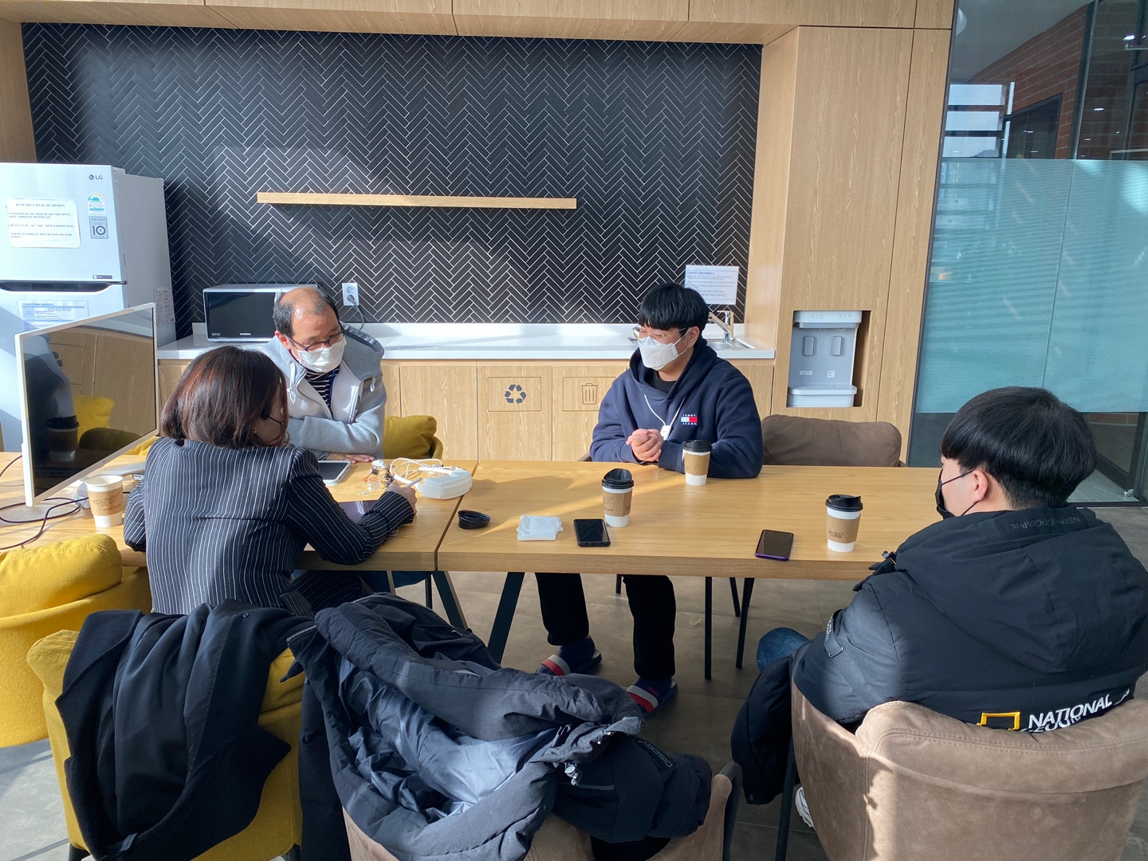
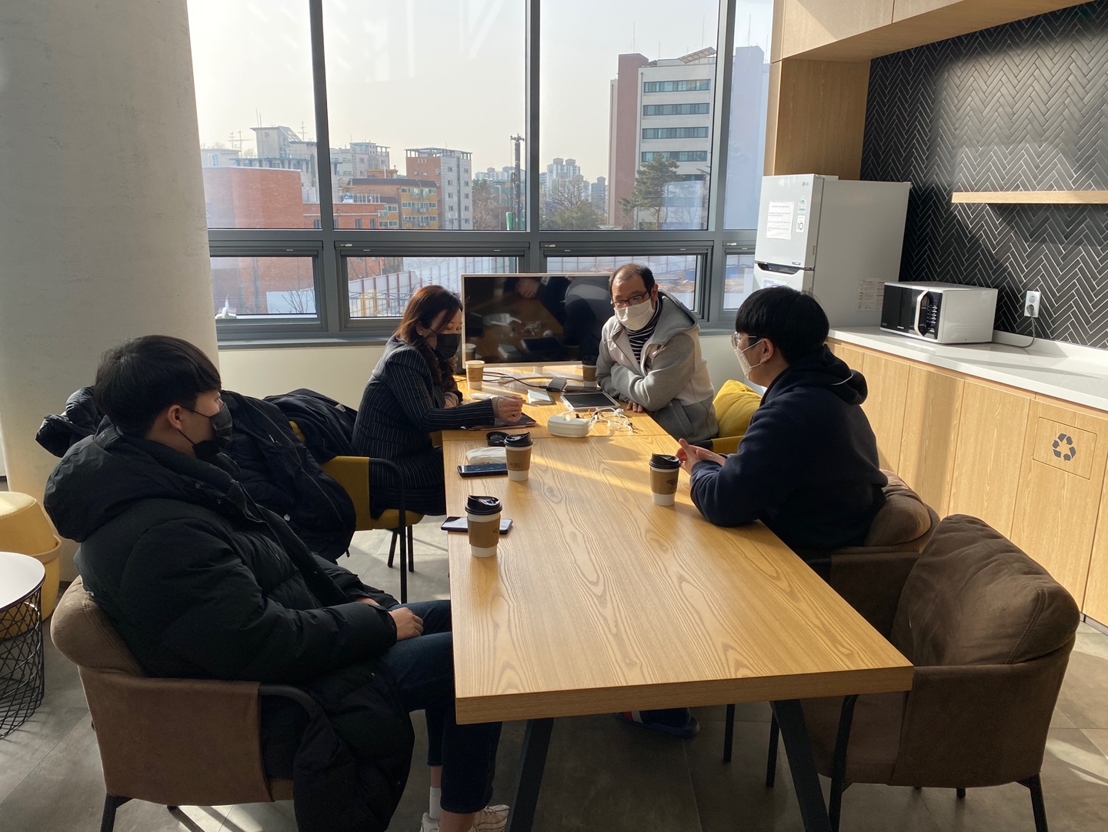
21-01-14
현재까지 현장실습중 한 내용을 브리핑후 소장님께 받은 피드백과 교수님의 의견을 들어보면 모두 문서작성의 중요성을 말씀하시고 있다는 공통점이 있다
소장님꼐서 평소 하셨던 말들과 학기중에서도 문서작성 관련된 과제를 했던 경험이있어 충분히 중요성을 꺠닫고있었지만 실제로 두 분께서 사업과 관련되어 의견을 나누실때 계속 데이터들을 메모하시는것을 보며 더욱 강조되어 느껴진것 같다.

